Slide 1
Propostas de interface de utilizador
Arquitectura de requisitos
2017

Slide 2

Ecrã principal - Representação dos botões correspondentes aos serviços em forma hexagonal
Notes:
Ecrã principal, ao qual podemos interagir com a irina.
Os botões hexagonais representam os serviços disponíveis.

Slide 3
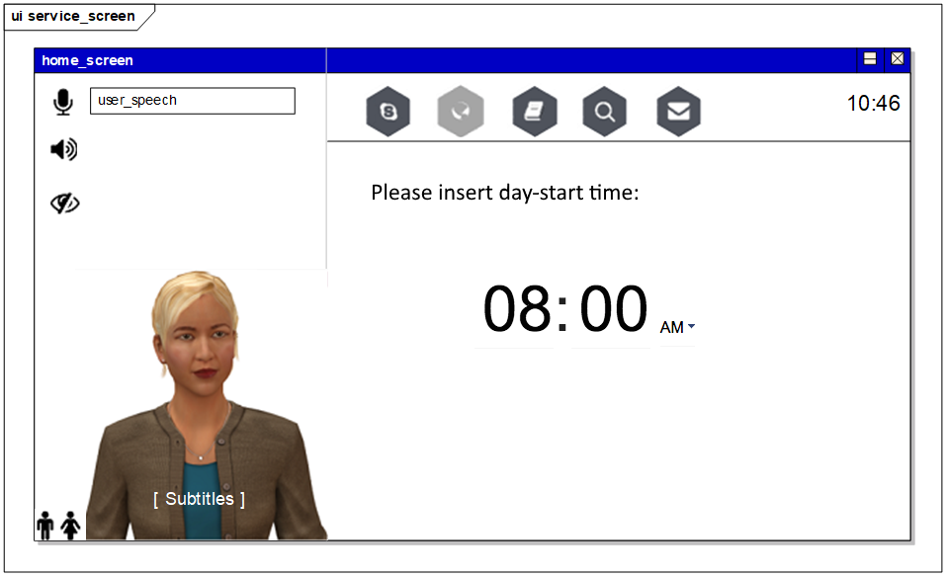
Horário do início do dia – Alarme – Day-start time
Notes:
Este alarme não só pode emitir um som predefinido pelo utilizador,
como levantará as janelas e ligará o ar condicionado quando assim o for possível (ou caso o utilizador o tenha adquirido).

Slide 4
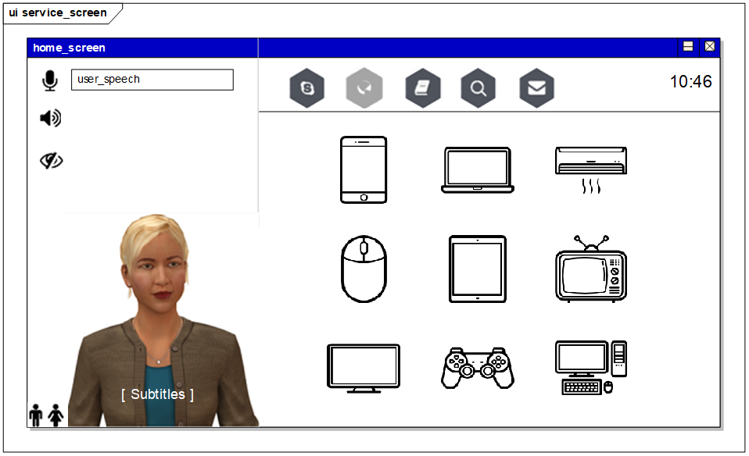
Monitorização de dispositivos
Notes:
Quando se pretende visualizar ou monitorizar algum dispositivo, os icons dos ecrã principal deslocam-se para cima e interage-se de forma natural com o sistema (voz ou toque)

Slide 5
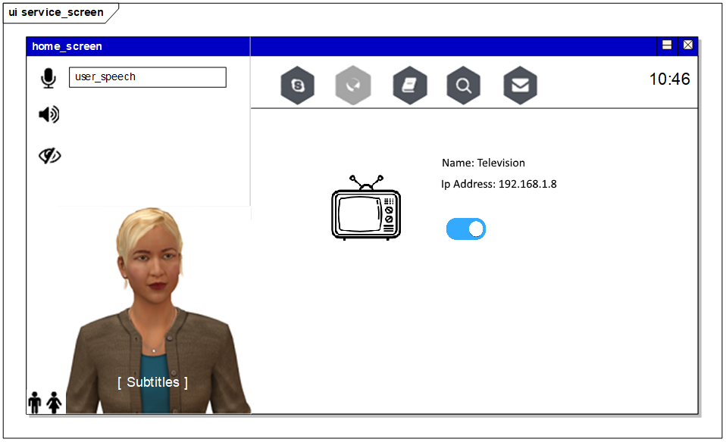
Alterar estado dos dispositivos
Notes:
Nesta interface é possível visualizar e alterar o estado de um dispositivo usando comandos vocais ou touch.

Slide 6
Sugestão de eventos / Obter sugestões
Notes:
Sugestão de eventos por parte da irina… a disposição dos icons e das janelas são uma proposta de interface
Estes eventos são baseados em registos do sistema e acesso às redes sociais.

Slide 7
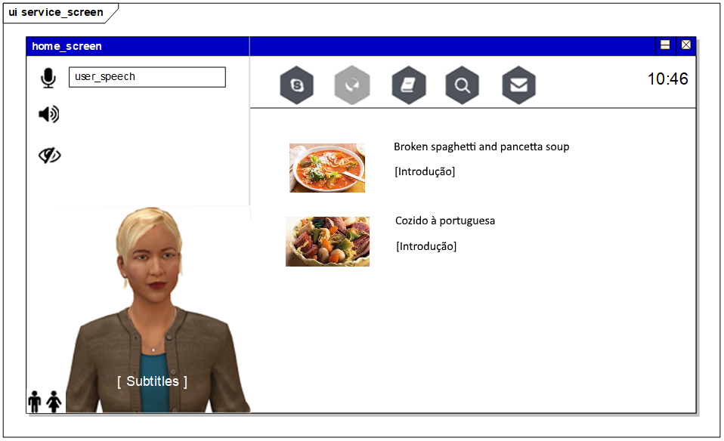
Sugestão de refeições – Obter recomendações para refeição
Notes:
Sugestão de refeições baseadas nos dados e actividade do utilizador.

Slide 8
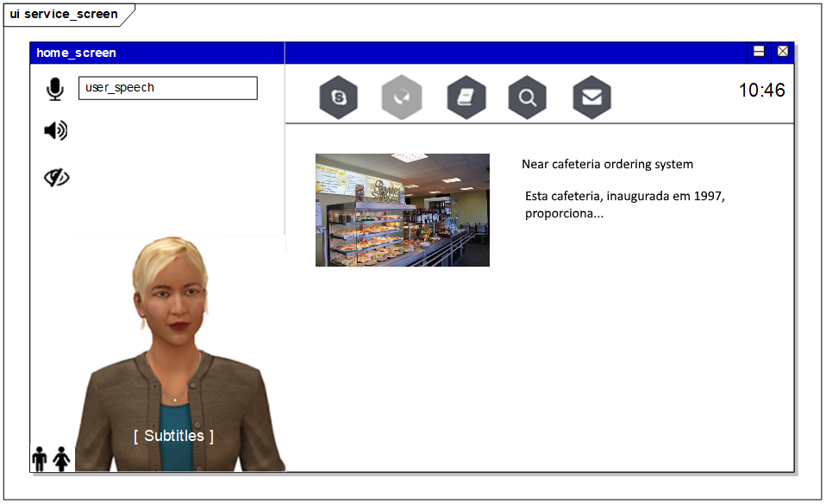
Listar restaurantes próximos – Serviço de ordering system
Notes:
FAZER REFERÊNCIA AO … SISTEMA DE EXEMPLO DADO PELO PROF NOS TEMPLATES, onde era uma cafeteria onde se podia pedir comida remotamente e assim estaria ligada a este sistema.

Slide 9
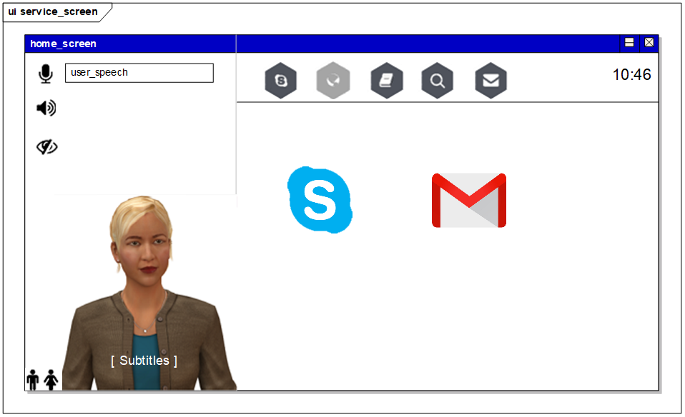
Exemplo de interface – Abrir aplicações nativas – Aplicações disponíves no Sistema Operativo
Notes:
ATRAVÉS DE UM INTENT, PODE SER POSSÍVEL CHAMAR APLICAÇÕES QUE ESTEJAM INSTALADAS NO SISTEMA OPERATIVO, ATRAVÉS DO ASSISTENTE.
POR EXEMPLO, USAR O SKYPE PARA FAZER UMA VIDEO-CHAMADA
(Evita-se estar a reinventar a roda)

Slide 10
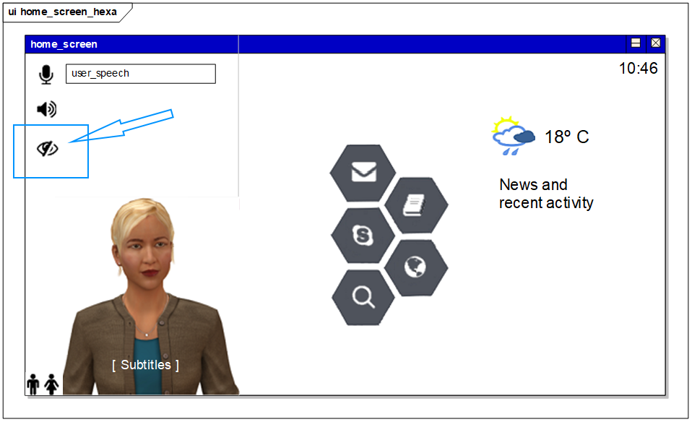
Parar a assistência
Notes:
O uso deste botão CESSA todas as ligações com os restantes dispositivos e interrompe a interacção com o utilizador. O assitente deixa de detectar a presença do utilizador e não inicia qualquer diálogo.

Slide 11
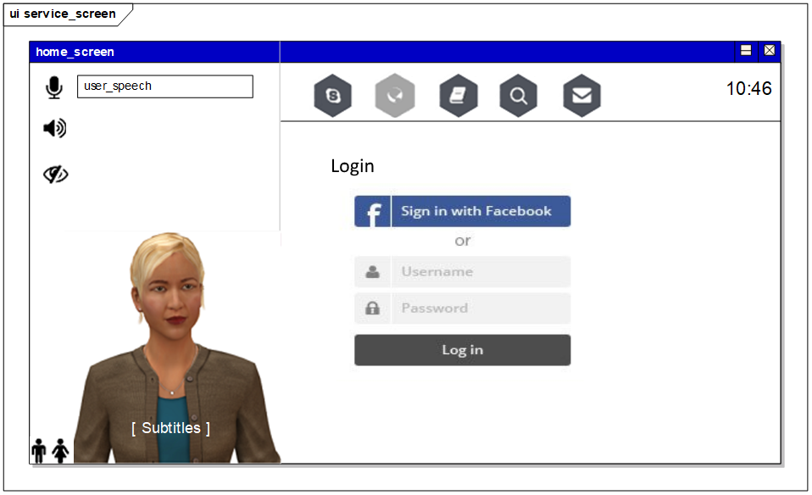
Login
Notes:
Login

Slide 12
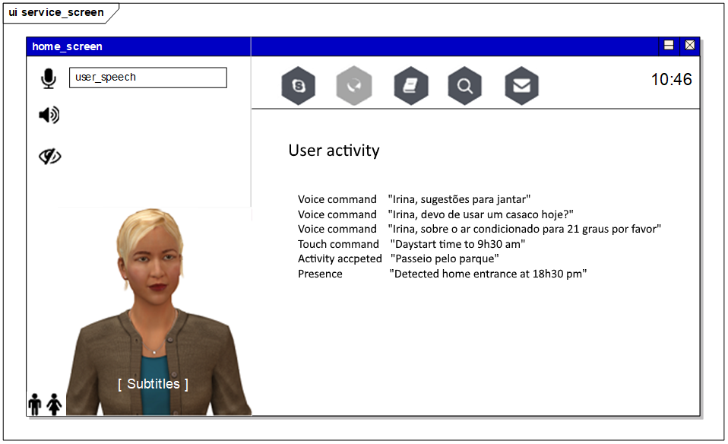
Login
Notes:
Actividade realizada pelo utilizador, a ser consultada pelo analista de sistema com intenção de melhorar o sistema.

